Slide 1
BBDD RELACIONAL PROYECTO CONJUNTO FS – DS
Fernan Burgos
Mercedes Cuesta
Jerome Juan
Gilberto Figueira
Pedro López JULIO 2025

Slide 2

Objetivo de la Base de Datos:
Gestionar de forma eficiente y estructurada la información académica del bootcamp, incluyendo datos de alumnos, cursos, proyectos, profesores y calificaciones, para facilitar el control académico, el seguimiento del desempeño estudiantil y la toma de decisiones administrativas (contrataciones, aperturas de nuevos centros, nuevas verticales…)

Slide 3
Entidades principales
- ALUMNO
- ALUMNO PROYECTO
- PROYECTO
- CURSO
- PROFESOR CURSO
- STAFF
- PROMOCIÓN
- CAMPUS
- VERTICAL

Slide 4
ALUMNO
ID_Alumno (PK): Identificador único del alumno
ID_Curso (FK): Curso al que pertenece Nombre: Nombre completo del alumno
Email: Correo electrónico

Slide 5
NOTAS
Nota ID (PK): Identificador de la nota
ID_Alumno: Alumno evaluado (FK)
WebDev...Deployment: Notas por proyecto/módulo

Slide 6
ALUMNO-PROYECTO
ID_Alumno (PK): Alumno que realizó el proyecto
ID_Proyecto (FK): Proyecto asignado
Nota: Nota obtenida

Slide 7
CURSO
ID_Curso (PK): Identificador del curso/cohorte
ID_Profesor (FK): Profesor responsable
Descripción_Curso: Nombre del curso
ID_Campus (FK): : Campus asociado
ID_Promocion (FK): Promoción asignada
Fecha Comienzo: Fecha de inicio
ID_Vertical (FK): Vertical del curso

Slide 8
STAFF (Profesores)
ID_Profesor (PK): Identificador del docente
Nombre: Nombre completo
Rol: LI (Lead Instructor) o TI
Modalidad: Presencial / Online
ID_Promocion (FK): Promoción en la que enseñó
ID_Curso (FK): Curso asignado

Slide 9
PROYECTO
ID_Proyecto (PK): Identificador del proyecto
ID_Vertical (FK): Vertical a la que pertenece

Slide 10
PROMOCIÓN
ID_Promocion (PK): Identificador de la promoción
Mes: Mes de la promoción (sin año)
Fecha_inicio: Fecha estimada de inicio

Slide 11
CAMPUS
ID_Campus (PK): Código del campus
Localidad: Ciudad o sede física

Slide 12
VERTICAL
ID_Vertical (PK): Código de vertical (FS o DS)
Nombre Vertical: Nombre descriptivo de la vertical

Slide 13
RELACIONES ENTRE TABLAS

Slide 14
1. ALUMNO – CURSO
Relación: Un alumno pertenece a un solo curso.
Cardinalidad: Muchos a Uno → N:1 (Muchos alumnos pueden estar en un curso)
2. CURSO – STAFF
Relación: Un curso tiene uno o varios profesores (STAFF). Un profesor puede estar en varios cursos.
Cardinalidad: Muchos a Muchos → N:M
3. CURSO – PROMOCIÓN
Relación: Un curso pertenece a una promoción.
Cardinalidad: Muchos a Uno → N:1 (Cada curso solo tiene una promoción, pero una
promoción puede tener muchos cursos)
4. CURSO – CAMPUS
Relación: Un curso se imparte en un campus.
Cardinalidad: Muchos a Uno → N:1 (Un curso tiene un campus, pero un campus puede tener
muchos cursos)
5. CURSO – VERTICAL
Relación: Cada curso pertenece a una vertical (Full Stack
o Data Science).
Cardinalidad: Muchos a Uno → N:1 (Una vertical puede tener muchos cursos)
6. ALUMNO – NOTAS
Relación: Un alumno tiene una única fila de notas (una fila con múltiples columnas).
Cardinalidad (actual): Uno a Uno → 1:1
7. ALUMNO – PROYECTO (mediante tabla ALUMNO_PROYECTO)
Relación: Un alumno puede hacer varios proyectos. Un proyecto puede estar hecho por varios alumnos (si se reusan).
Cardinalidad: Muchos a Muchos → N:M
8. PROYECTO – VERTICAL
Relación: Cada proyecto pertenece a una vertical (DS o FS).
Cardinalidad: Muchos a Uno → N:1
9. STAFF – PROMOCIÓN
Relación: Cada profesor está asignado a una promoción.
Cardinalidad: Muchos a Uno → N:1
10. STAFF – CURSO
Relación: Cada profesor tiene un curso asignado en su fila.
Cardinalidad (según tu estructura): Muchos a Uno → N:1

Slide 15
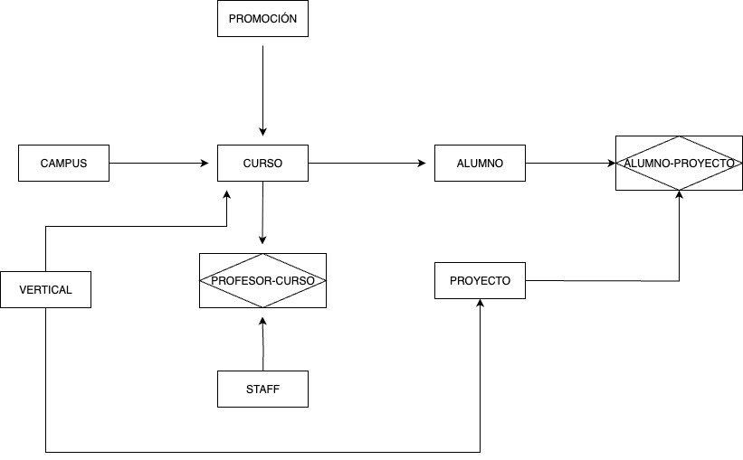

Slide 16
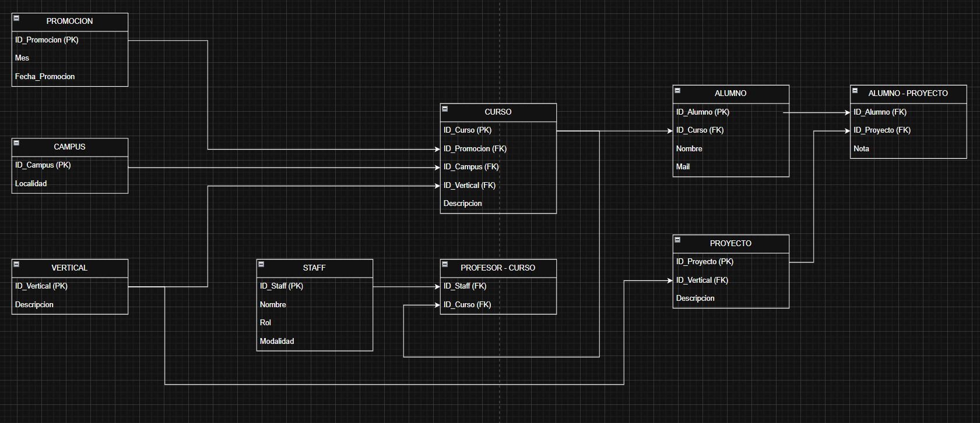

Slide 17
Casos de uso / Ejemplos prácticos
Listar todos los alumnos que estén en cursos del campus de Madrid
Listar todos los cursos ordenados por fecha de promoción (más reciente primero)
Listar el staff que trabaja de forma online
Listar todos los proyectos de la vertical 'Data Science
Listar todos los alumnos con su curso, campus y promoción

Slide 18
LITIMACION / RETOS
1. Modalidad asociada al rol, no al curso
Actualmente, solo los profesores (TI) tienen modalidad (presencial u online), no los cursos.
2. No se distingue entre alumnos activos y egresados
No hay campo para saber si un alumno ha terminado, se ha retirado, etc.

Slide 19
GRACIAS POR SU ATENCION

